Slide 1

Сопровождаемая занятость ветеранов СВО

Slide 2
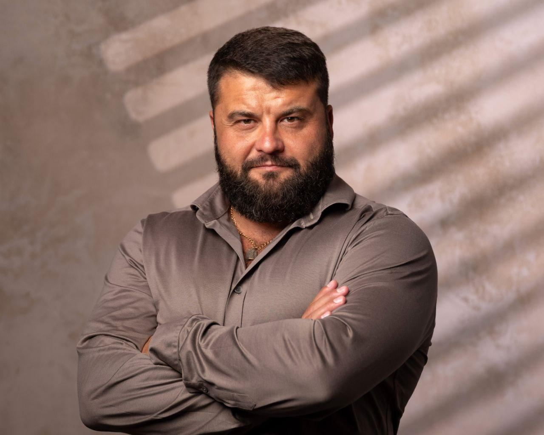
Клеванный Петр Леонидович
Руководитель регионального отделения Ассоциации Аутсорсеров России
Член правления ООО МСП “Новая Формация”
Руководитель отдела имущественных отношений и строительства Черняховской Епархии
Советник епископа Черняховского и Славского Николая.
Председатель правления Ассоциации HR-партнер
Серийный предприниматель, руководитель аутсорсинговой компании Потенциал

Slide 3
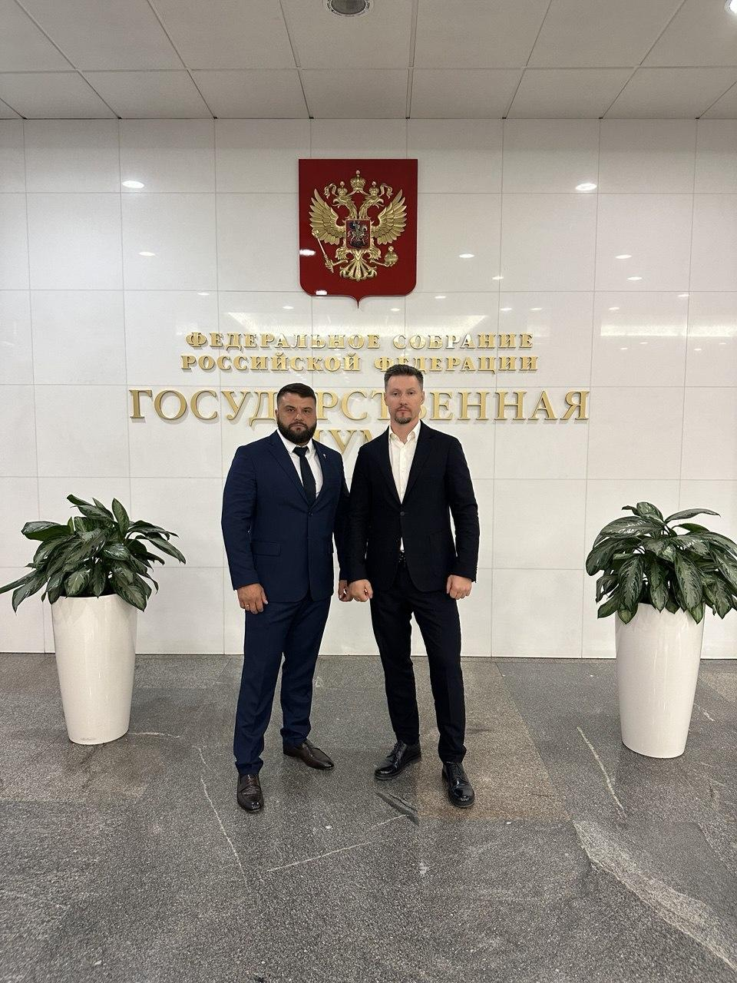
Федеральный проект по сопровождаемой занятости ветеранов СВО
С 2025 года реализуется федеральный проект, направленный на адаптацию и трудоустройство ветеранов СВО. Инициатива стартовала с пилотных регионов и последовательно масштабируется на всю страну.
В сентябре 2025 года в Государственной Думе состоялась рабочая встреча с депутатом, председателем Комитета по труду, социальной политике и делам ветеранов Ярославом Ниловым, в ходе которой был представлен механизм сопровождаемой занятости как эффективный инструмент адаптации ветеранов к гражданской жизни.
Проект реализуется при поддержке профильных ведомств, ветеранских организаций и депутатского корпуса.

Slide 4

Главные достижения на данный момент:
Более 150 ветеранов прошли программу адаптации через временное трудоустройство и обучение у партнеров Ассоциации;
30+ участников уже вышли на постоянные места работы в логистике, торговле, производстве и сфере услуг;
Сформирована первая сеть региональных координаторов, обеспечивающих сопровождение ветеранов в 6 субъектах РФ;
Создана модель безопасного профессионального перехода — возможность попробовать себя в нескольких профессиях и выбрать подходящее направление без риска потери дохода;

Slide 5
Мы должны сделать всё, чтобы каждый вернувшийся ветеран нашел место в мирной жизни!

Slide 6
“Ветераны возвращаются — но не всегда находят место в мирной жизни…”
Сложность адаптации к мирному ритму жизни
Неуверенность в выборе гражданской профессии
Опасения работодателей из-за отсутствия опыта взаимодействия с ветеранами
Эмоциональное напряжение и стресс после службы, которые могут влиять на уверенность в работе и общении.
Физические ограничения или особенности здоровья, которые могут требовать подбора подходящих условий труда.
Сложности в поиске стабильного места работы, особенно при отсутствии гражданского опыта или длительного перерыва

Slide 7
Центр сопровождаемой занятости и адаптации ветеранов СВО
Безопасный вход в трудовую среду — поддержку и сопровождение обеспечивают наставники и сотрудники центра.
Официальная занятость и стабильный доход независимо от того, подходит ли текущий объект.
Возможность попробовать разные профессии и выбрать наиболее подходящее направление без риска потери работы.
Психологическая, социальная и духовная поддержка на каждом этапе адаптации.
Обучение и повышение квалификации с получением новых навыков и профессий.
Гибкая замена рабочего места без увольнений — центр подбирает другую площадку, если условия не подошли.

Slide 8
Преимущества для работодателя?
Делаете вклад в социальную стабильность региона;
Минимизация кадровых рисков — центр берет на себя подбор, сопровождение и адаптацию сотрудника.
Готовые мотивированные сотрудники, прошедшие первичную подготовку и поддержку наставников.
Возможность оперативной замены, если человек по формату или задачам не подошёл.
Снижение нагрузки на HR — специалисты центра решают вопросы адаптации, коммуникации и устойчивости.
Гибкий кадровый ресурс, который можно подключать под разные задачи и направления.

Slide 9
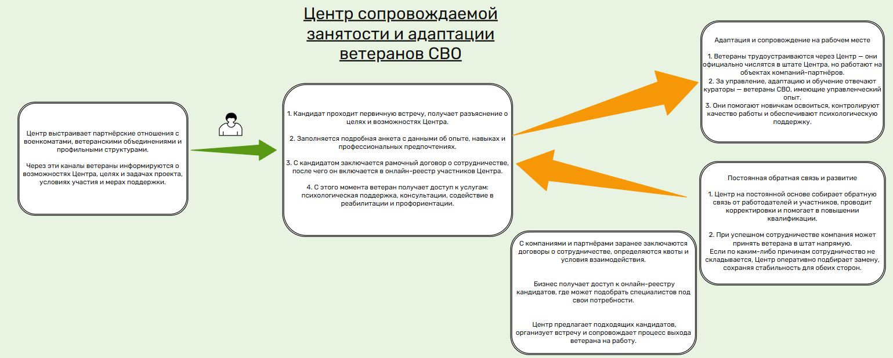
Процесс работы центра и путь ветеранов

Slide 10
«Сопровождаемая занятость — не благотворительность, а партнёрство».
«HR-ы и компании региона — ключевые проводники этого процесса».

Slide 11
ЧТО ДУМАЕТЕ ВЫ?
Ваши мысли, ожидания, страхи и предложения

